Slide 1
发酵罐补料用储存袋
上海乐纯生物技术有限公司
flexstable@163.com

Slide 2
背景
1、一次性发酵罐技术日趋使用广泛
2、一次性发酵罐技术可为中国客户节约大量成本，增加厂房设计的弹性
3、一次性发酵罐需配合一次性补料袋使用，每批次细胞发酵需要**个补料袋，传统的发酵罐也可以使用一次性补料袋，减少污染几率，减少清洁等工作

Slide 3
客户要求
1、补料袋与现有系统连接和配合：管径尺寸一致，可用焊接机焊接
2、补料袋材质明确，不会对溶液产生析出
3、无菌无热原的质量保证
4、可以高压灭菌或预先伽马辐照灭菌
5、可以和蠕动泵管路连接（焊接或连接后灭菌）

Slide 4
产品设计
C-flex 可焊接管路
1、补料袋体积：50ml-20L
2、薄膜材质：三层聚丙烯材料，超高稳定性，具有国家药包材证明
3、2-3个出口，其中两个出口配有c-flex 可焊接的管路，其一为与反应器泵管连接，其一连接过滤器，管路长度根据客户要求确定，标准产品为15cm
4、其它管路为医用级硅胶材质
3mm鲁尔接口
取样口
6mm TC接口或CPC接口
可预先连接过滤器、指定长度蠕动泵管等

Slide 5
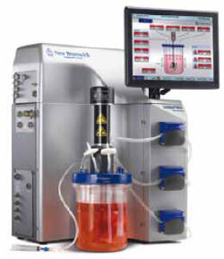
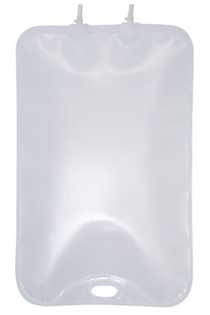
发酵补料用袋体
补料袋：根据客户使用情况，可使用CPC快接头、卡盘式接口、热焊接方式与发酵罐连接
体积250ml-20L
发酵罐：传统发酵罐
一次性发酵罐、波浪式反应器等
均可配合一次性使用的补料袋

